Slide 1


אתגר: Portal 2
כדי לשחק במשחק פורטל 2 כראוי, הכישורים שצריכים להיות לשחקן הינם שילוב של יכולת פתרון בעיות, קורדינאציה וחשיבה יצירתית. המשחק מאתגר את השחקן לפתור חידות מורכבות ולהשתמש במניפולציות של פיזיקה.

Slide 2
.רמת הקושי במשחק משתנה דינמית ככל שעולים בשלבים. אי אפשר לבחור ברמת הקושי מתי שרוצים ככל שעולים בשלבים הרמת קושי עולה בהדרגה, נוספים אלמנטים חדשים אשר מאתגרים את כישורי פתרון הבעיות של השחק
יש מגוון של אתגרים במשחק, צריך להשתמש לפעמים בתזמון מדויק ולכוון אלמנטים בצורה מסויימת כדי שהמשימה תצליח, מונע מהמשחק להיות מונוטוני ומונע מהשחקן לחשוב שכל המשימות אותו דבר ואותו רעיון

Slide 3
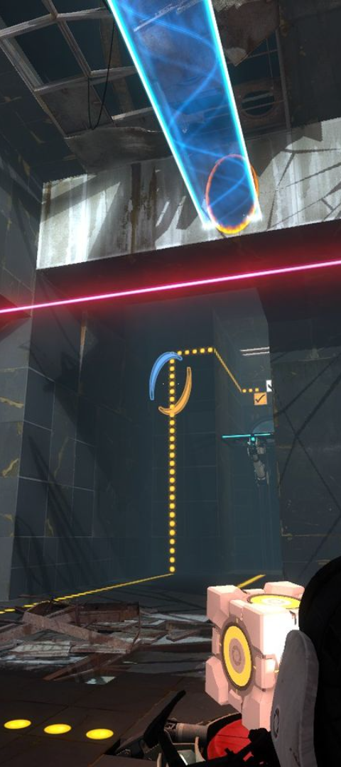
זרימה: מיקוד תשומת לב ומניעת הסחת דעת
המשחק בונה את העלילה בצורה בונה, מנחה את השחקן על פי העלילה ותוך כדי פתרון של החידות. העלילה מספקת מוטיבציה להתקדם ולגלות מה קורה בהמשך.
סביבה מוגבלת, השחקן מוגבל בתוך החדר של הפאזל, שומר על השחקן ממוקד להצליח את המשימה העדכנית ולא להתבלבל יותר מדי. ככה השחקן ישים לב לאלמנטים שיעזרו לו לנצח את המשימה. יש לפעמים כמו רדיו קטן שהשחקן יכול לקחת, אשר משמש כרמזים לשמור על הריכוז.

Slide 4
המשחק נותן לשחקן תחושה שהוא שולט
סביבה עם אלמנטים
שימוש בפורטלים
סביבה עם אלמנטים אשר מגיבים לפעולות של השחקן ומחזקים את הקשר שלו לשחק. יש כפתורים, מנופים, קופסאות, ועוד אלמנטים שמגיבים לפעולות של השחקן.
הרובה פורטלים לרשות השחקן, הוא יכול לירות כמה פורטלים שהוא רוצה לאן שהוא רוצה(במקומות המוגדרים לכך כמובן). נותן לשחקן שליטה על הסביבה. תפעול המרחב.

Slide 5
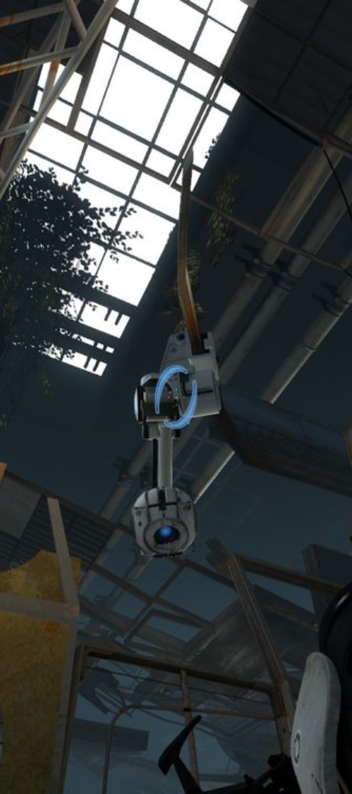
שעשוע
1
תוכן נסתר
2
סוגי שחקנים
בחדר של השלב הנוכחי יש אלמנטים לא קשורים ופרטים הומוריסטיים שמוסיפים שעשוע למשחק.
המשחק מתאים למגוון סוגי שחקנים, כולל חוקרים, השיגיים, יצירתיים.
חוקרים - שחקנים שאוהבים לחקור ולגלות תוכן נסתר. הישגיים - ישנם אתגרים שצריך למצוא את כל האזורים הנסתרים והשלמת החידות. יצירתיים - המשחק מתגמל אנשים שחושבים מחוץ לקופסא, ימצאו את המשחק הזה מושך מאוד.

Slide 6
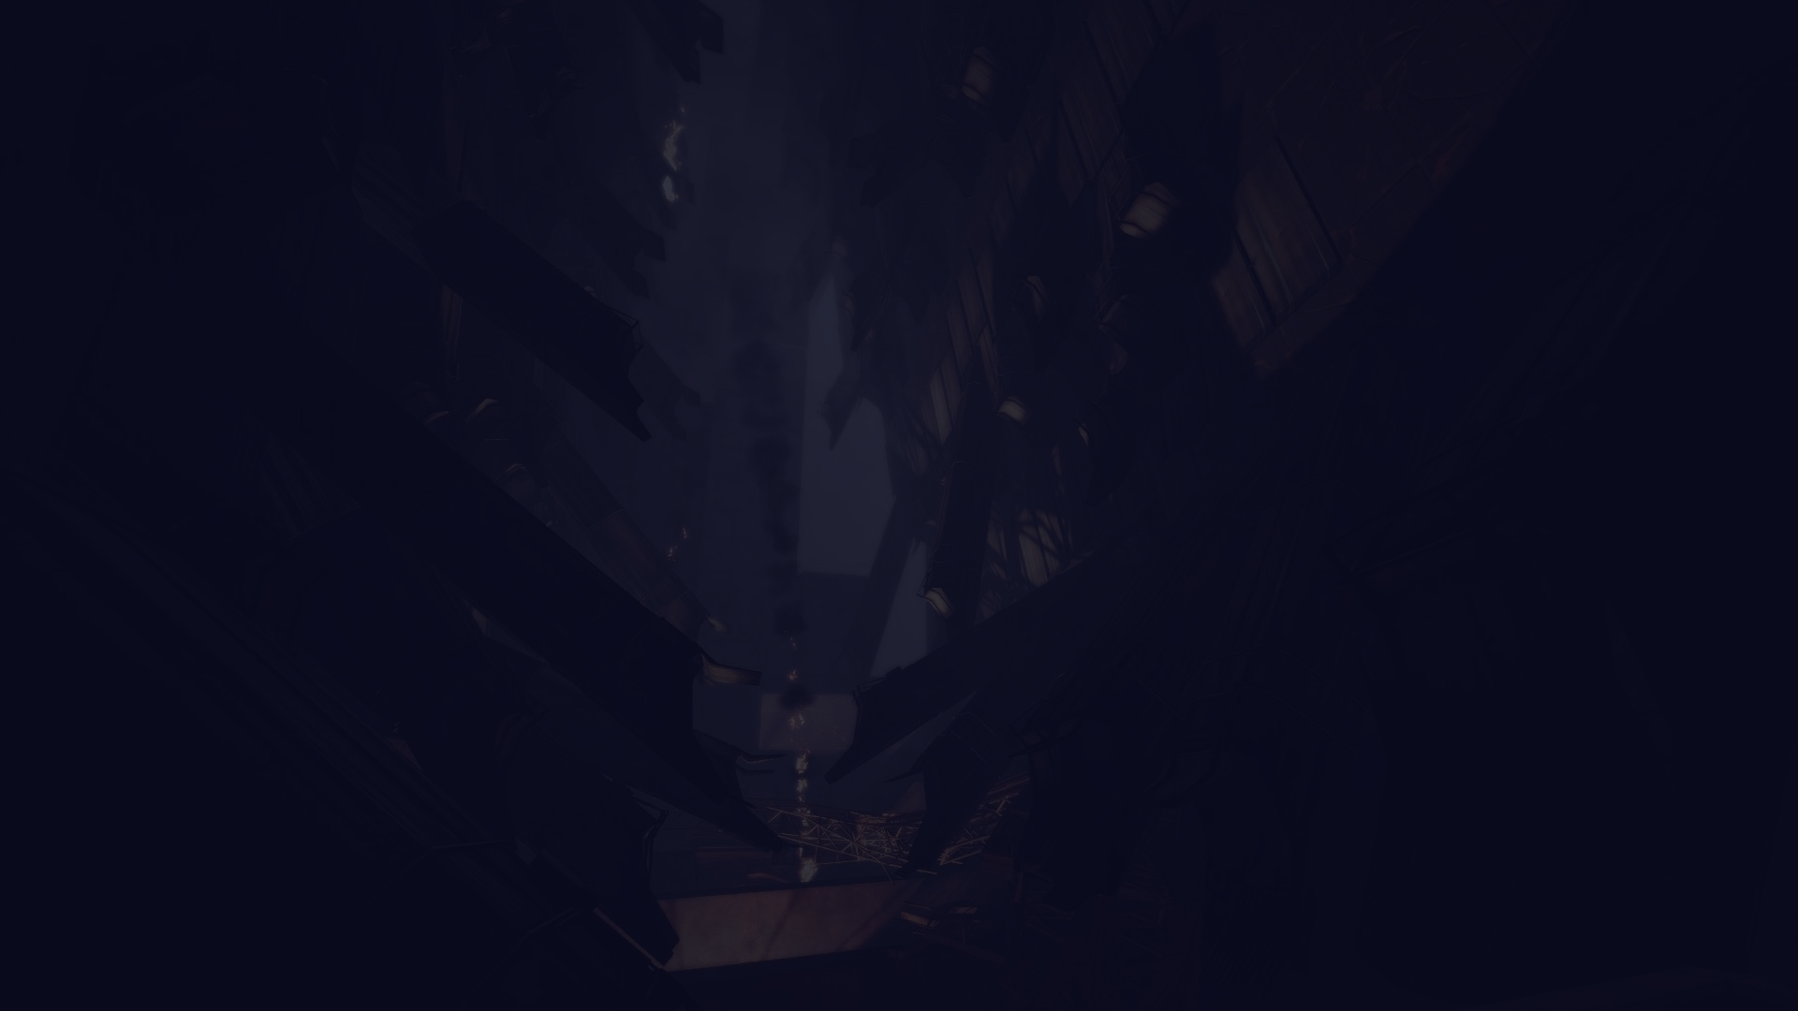
רגשות ותרומת העיצוב
רגשות
תרומת העיצוב
רגשות שהיו לי כששיחקתי בפעם הראשונה: סקרנות, שביעות רצון ושמחה. ברגע הראשון כשמתחילים לשחק לא ברור כל כך מה עושים איך עוברים את השלבים, חוויתי סקרנות עד שהצלחתי לקלוט את כל החוקים והמטרה העיקרית של המשחק, ככל שמתקדמים הסקרנות גוברת כאשר פתרתי בהצלחה את החידה ועברתי שלב הרגשתי שביעות רצון ושמחה שהצלחתי לפתור את החידה.
העיצוב המתוחזק של המשחק משפיע על הרגשות ומוסיף לאווירה מסקרן לדעת מה קרה, ונותן מוטיבציה להתקדם.

Slide 7
סיפור רקע
סיפור הרקע של המשחק, הרקע של המשחק טמון באירועי הגרסה הראשונה של המשחק (פורטל 1). משחקים בתור צ'ל, השחקן מתקדם בסדרה של תאי מבחן(שלבים) באמצעות שימוש באקדח פורטלים. מנצחים את גלאדוס (בסוף משחק פורטל 1 ). אבל האויב נשאר ללא הכרה. פורטל 2 מתקיים אחרי זמן לא מוגדר אחרי המשחק הראשון. צ'ל מתעורר, ואיכשהו מפעילים בטעות שוב את גלאדוס.
איך הסיפור מועבר לשחקן: בעקרון המשחק מתחיל כשהשחקן מתעורר והכל שבור, נראה מוזנח וממחיש שעבר הרבה מאוד זמן. יש את גלדיוס וויטלי שמדברים עם השחקן לאורך כל השלבים וכל המשחק, חושפים אירועים שהתרחשו וגם מכניסים מידע מהמשחק פורטל 1.

Slide 8
דמויות ראשיות ומשניות
דמויות מרכזיות
דמויות משניות
צ'ל הינו הדמות שהשחקן משחק, הגיבור של המשחק וזה שמבצע את המשימות והפעולות שלה מניעים את המשחק. המתנגד העיקרי(אנטגוניסט) הינו גלאדוס זה בעצם בינה מלאכותית שנועד בהתחלה לפקח על המתקן מדע. גלאדוס הופך להיות פגום ומציב אתגרים לצ'ל. למרות שגלאדוס בתפקיד האנטגוניסט הוא מוסיף הומור ומורכבות לתהליך.
וויטלי הינו רובוט שבהתחלה עוזר ומדריך את השחקן, מוסיף קצת קומיות למשחק, בהמשך הוא הופך להיות האנטגוניסט

Slide 9

תהליך התפתחות הדמויות
במהלך המשחק, הדמויות עוברות שינויים משמעותיים. גלאדוס, שהיה כאנטגוניסט מתחילה, משנה את יחסיה עם צ'ל הדמות הראשית. וויטלי, שהתחיל כעוזר ומדריך, משנה את תפקידו כשגלאדוס משחררת מצ'ל וויטלי והוא הופך להיאוש.

Slide 10
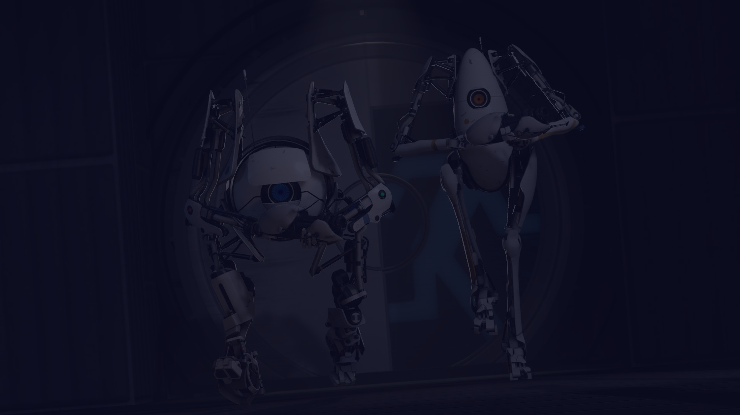
התנהגויות ורצונות חופשיים
התנהגות תסריטאית- התנהגויות של הדמויות הם על פי הסיפור והתסריט של המשחק. ההתנהגות של המשחק משפיע על המעשים והאינטרקציה עם השחקן.

Slide 11
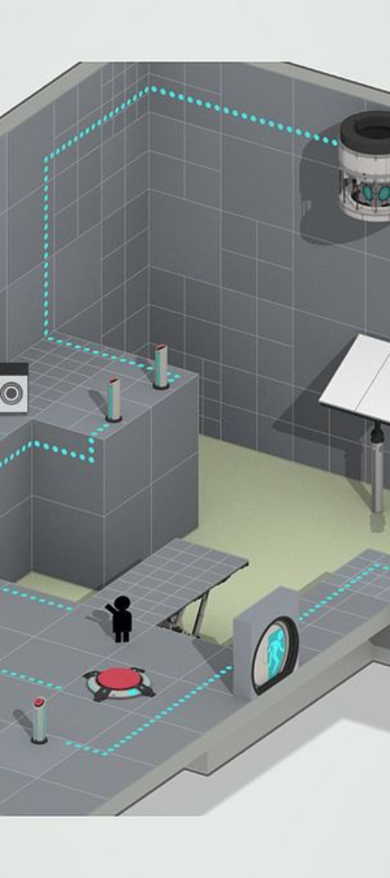
עלילה והתפתחות
1
העלילה המרכזית במשחק
לעקוב אחרי המסע של צ'ל במתקן מדע ולפתור את החידות והמטרות המשתנות.
2
השחקן הראשי מתעורר בחדר שבור ורקוב, מעבירים את החדר הזה למתקן מדע ועל השחקן לפתור חידות כדי להתקדם. מפעילים מחדש את הדמות הרעה מהמשחק הקודם (גלאדוס) וויטלי הדמות המשנית במשחק מפעילה את גלאדוס בטעות אשר משתלטת על המתקן ונותנת לצ'ל אתגרים ומשימות.
3
הבגידה של וויטלי: וויטלי מנסה להרוד את צ'ל כמה פעמים, אבל גלדוס וצ'ל מצליחות לבחרות ומגיעות לחדר של וויטלי. צ'ל מנסה להשבית את וויטלי אבל ברגע האחרון וויטלתי מצליח לפוצץ את החדר. צ'ל שולחת פורטל לירח ואז וויטלי נתקע בחלל .

Slide 12
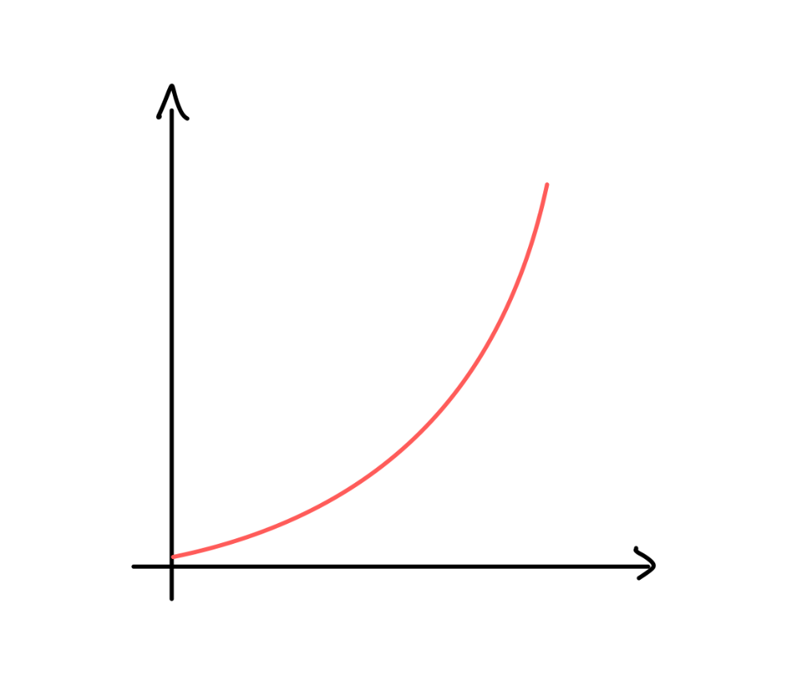
הקשת הדרמתית של העלילה
Loading...

Slide 13
המשחק מתחיל כאשר צ'ל מתעוררת במתקן העלילה מתעצמת כאשר צ'ל מתקדמת בתאי מבחן, מגלה תעלומות של המתקן.
השיא מתרחש במהלך העימות עם גלאדוס, שתיהן מתעמתות עם וויטלי. לאחר השיא המשחק מפרק את המוטיבציה של גלאדוס והם פועלים על מנת לגרום לצ'ל לברוח. לבסוף צ'ל מתעוררת ומקבלת חופשיות, מה שמסכם את העלילה העיקרית

Slide 14

התנהגות השחקן והתפתחות העלילה
השחקן משפיע ישירות על התפתחות העלילה במשחק. ככל שהשחקן מתקדם ומצליח לפתור יותר חידות, מתגלים סיפורים חדשים בעלילה. ישנם אלמנטים נסתרים במשחק שאם השחקן מצליח למצוא, הוא יכול ללמוד יותר על העלילה ולשפר את הבנתו.

Slide 15

עולם : חוקי הטבע, גיאוגרפיה, הסטוריה, כלכלה, חברה, פוליטיקה
חוקי הטבע מוגדרים על ידי הפיזיקה במשחק. יש פורטלים במרחב שהשחקן מחליט איפה לשים ובכך הוא נע בעולם. גיאוגרפיה הינה בתוך מתחם מעבדה (Aperature Science Enrichment Center) השחקן עובר בין חדרי ניסוי שהם השלבים במשחק היסטוריה של המתקן מתגלה במהלך המשחק. כלכלה - לא מוגדר במשחק, אין עניין כספי. חברה במשחק סובבת סביב השחקן צ'ל, שפותרת חידות שניתנו על ידי גלאדוס שהיא סוג של רובוט בינה מלאכותית. וגם וויטלי. פוליטיקה במתקן המדע מושפעים על פי הסכסוכים של גלאדוס. הדינמיקה בין גלאדוס וויטלי.

Slide 16
איך השחקן לומד להכיר את העולם
בעזרת התקדמות עלילתית, בהתחלה וויטלי מסביר בקצרה, ואז השחקן לומד תוך כדי פתירת חידות. תוך כדי יש גם דיאלוגים, רמזים בסביבה ואלמנטים. התורמים להבנה מעמיקה יותר של המתקן וההסטוריה.
יומני שמע והודעות שנותנים קשר נוסף על ההסטוריה והניסויים שנערכו במתקן. סיפורים חזותיים של הסביבה, המצב הפיזי של המתקן.
אינטראקציה בין דמויות - עם גלאדוס ווויטלי שמספרים גם.

Slide 17
הרכיבים שתורמים ביותר לייחודיות והמקוריות של המשחק
דמויות
אתגר
היחסים והדיאלוגים בין הדמויות עם גלאדוס וווטיני נותנים הרגשה של חיבור למשחק, נותן ממש תחושה כאילו אני השחקן וצריך לעבור את השלבים האלה, נותן הרגשה אמיתית של הקשר איתם. הפוקוס על הדמויות האלה מוסיף שכבה עמוקה לסיפור של המשחק
הכישורים שנדרשים כדי פתור את החידות, יוצרים חווית משחק שונה ממשחקים אחרים. מצריכים מחשבה ותכנון איך לעבוד ומה לעשות כדי לעבור את השלב.

